Slide 1

BÀI GIẢNG HÓA 8
TIẾT 6 - BÀI 5
NGUYÊN TỐ HÓA HỌC

Slide 2
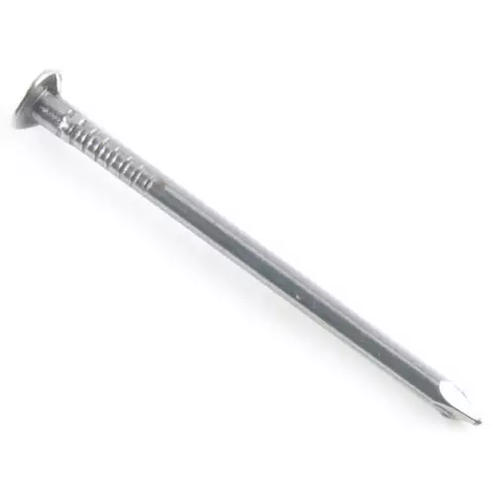
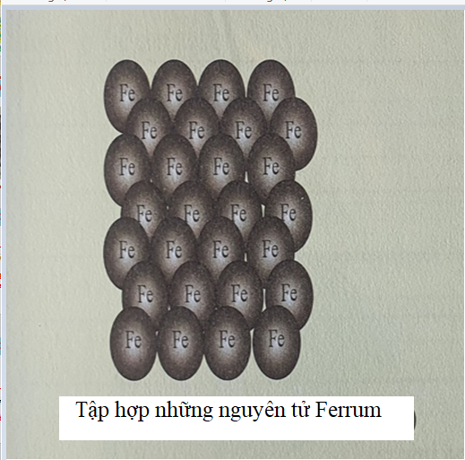
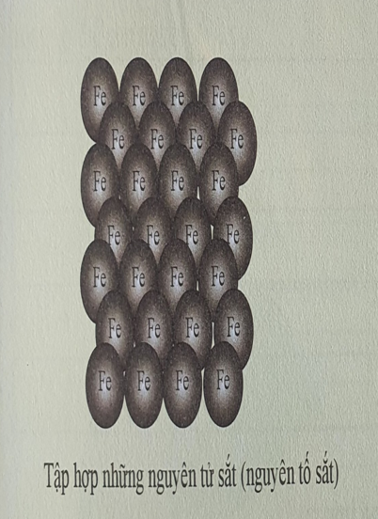
I. NGUYÊN TỐ HÓA HỌC LÀ GÌ?
1) ĐỊNH NGHĨA:

Slide 3
I. NGUYÊN TỐ HÓA HỌC LÀ GÌ?
1) ĐỊNH NGHĨA:
…
…
Fe
Fe
Fe
Fe
Fe
Fe
Fe
Fe
Fe
Fe
Fe
Fe
Nếu xếp hàng liền nhau, thì với độ dài 1mm thôi cũng có tới 4 triệu nguyên tử Ferrum (Fe)

Slide 4
I. NGUYÊN TỐ HÓA HỌC LÀ GÌ?
1) ĐỊNH NGHĨA:
…
…
Fe
Fe
Fe
Fe
Fe
Fe
Fe
Fe
Fe
Fe
Fe
Fe
Tập hợp những nguyên tử Iron
Nguyên tố hóa học Iron

Slide 5

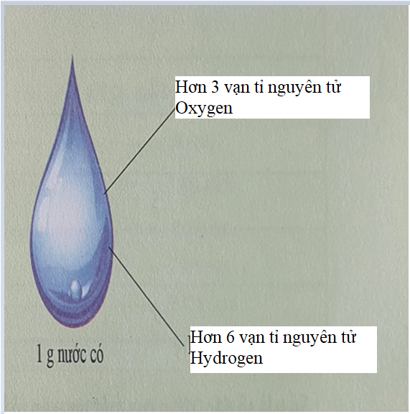

Slide 6
I. NGUYÊN TỐ HÓA HỌC LÀ GÌ?
1) ĐỊNH NGHĨA:
o
o
o
H
H
H
o
H
o
H
o
o
H
o
H
H
H
o
H
H
H
H
H
H
H
H
H
o
Nguyên tố hóa học Oxygen,
Nguyên tố hóa học Hydrogen
Những nguyên tử Oxygen, những nguyên tử hydrogen
H
H

Slide 7
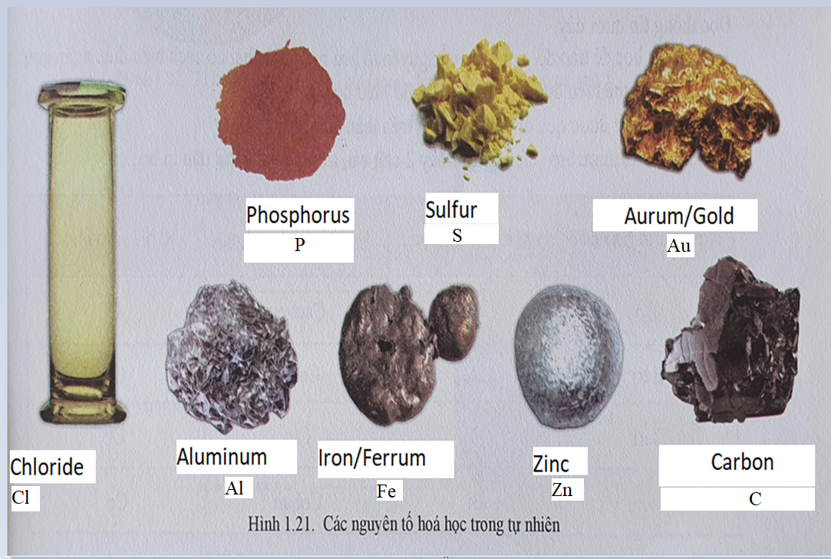
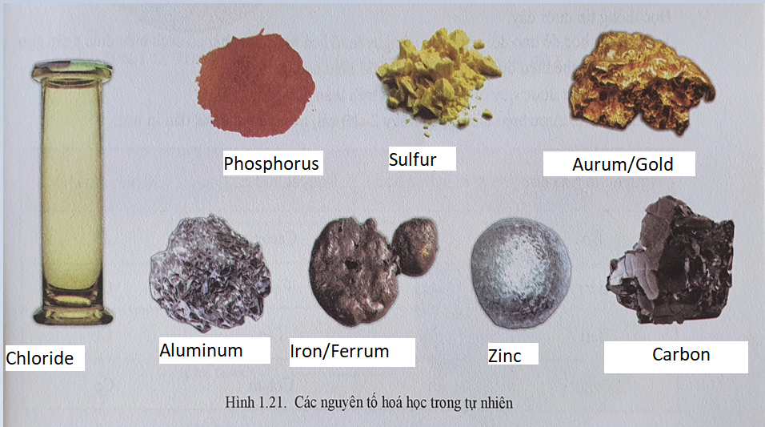

Slide 8

Trên thực tế chỉ đề cập những lượng nguyên tử vô cùng lớn.
Nên đáng lẽ nói những nguyên tử loại này, những nguyên tử loại kia, người ta nói nguyên tố hóa học này, nguyên tố hóa học kia.

Slide 9

Vậy nguyên tố hóa học là gì ?

Slide 10
I. NGUYÊN TỐ HÓA HỌC LÀ GÌ?
1) ĐỊNH NGHĨA:
Nguyên tố hóa học là tập hợp những nguyên tử cùng loại, có cùng số proton trong hạt nhân.
VÍ DỤ:
Nguyên tố Iron, nguyên tố Oxygen, nguyên tố Calcium,...

Slide 11
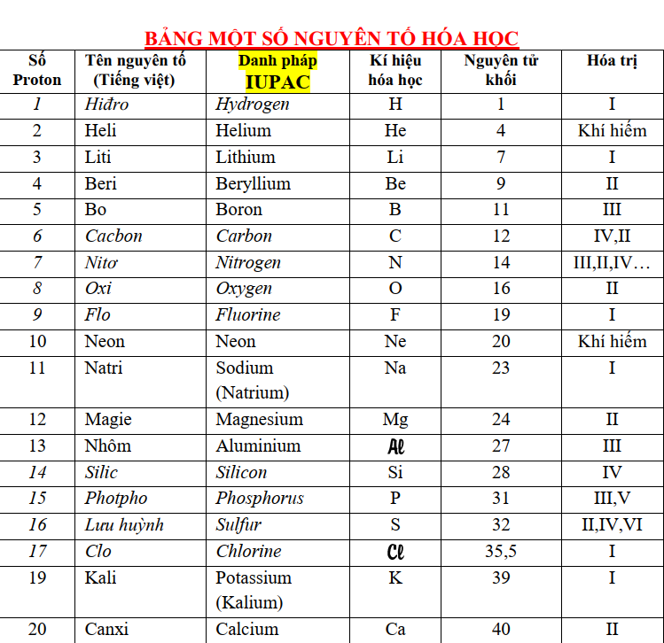

Slide 12
I. NGUYÊN TỐ HÓA HỌC LÀ GÌ?
1) ĐỊNH NGHĨA:
Nguyên tố hóa học là tập hợp những nguyên tử cùng loại, có cùng số proton trong hạt nhân.
VÍ DỤ:
Nguyên tố Iron (Fe), nguyên tố Oxygen (O), nguyên tố Calcium (Ca),...
Số proton là số đặc trưng của một nguyên tố hóa học.

Slide 13

Các nguyên tử thuộc cùng một nguyên tố hóa học đều có tính chất hóa học như nhau.

Slide 14
I. NGUYÊN TỐ HÓA HỌC LÀ GÌ?
2) Kí hiệu hóa học:
Mỗi nguyên tố được biểu diễn bằng 1 hay 2 chữ cái, trong đó chữ cái đầu được viết in hoa.
Thí dụ: kí hiệu của nguyên tố Hydrogen là H,
nguyên tố Calcium là Ca,
nguyên tố Carbon là C,…

Slide 15
I. NGUYÊN TỐ HÓA HỌC LÀ GÌ?
2) Kí hiệu hóa học:
Kí hiệu hóa học biểu diễn nguyên tố và chỉ một nguyên tử của nguyên tố đó.

Slide 16
I. NGUYÊN TỐ HÓA HỌC LÀ GÌ?
2) Kí hiệu hóa học:
Kí hiệu hóa học biểu diễn nguyên tố và chỉ một nguyên tử của nguyên tố đó.
Hệ số là con số đứng trước kí hiệu hóa học để chỉ số nguyên tử của nguyên tố đó.

Slide 17
I. NGUYÊN TỐ HÓA HỌC LÀ GÌ?
2) Kí hiệu hóa học:
Ví dụ:
S
Một nguyên tử Sulfur.
2 H
Hai nguyên tử Hydrogen.
5 Na
Năm nguyên tử Sodium.

Slide 18
Kí hiệu hóa học được quy định dùng thống nhất trên toàn thế giới.

Slide 19

II. Nguyên tử khối
m_{C}= 0,000 000 000 000 000 000 000 019 926 g = 1,9926.10⁻²³ g

Slide 20
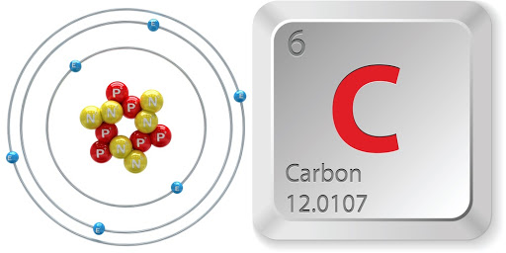
Quy ước lấy 1/12 khối lượng nguyên tử Carbon làm đơn vị khối lượng nguyên tử, gọi là đơn vị Carbon
Viết tắt là đvC

Slide 21
Vậy một nguyên tử Carbon nặng bao nhiêu đvC?
C = 12 đvC

Slide 22
Ví dụ:
Khối lượng tính bằng đơn vị Carbon của 1 số nguyên tử:
H = 1 đvC
O = 16 đvC
Ca = 40 đvC

Slide 23
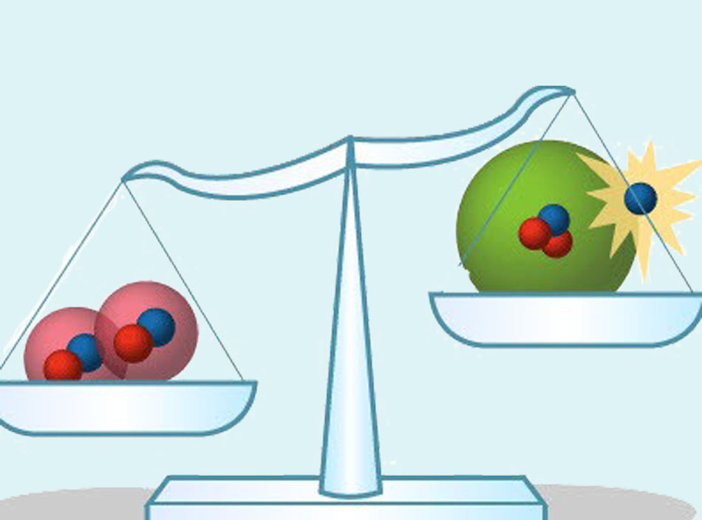
Các giá trị khối lượng này chỉ cho biết sự nặng nhẹ giữa các nguyên tử.

Slide 24
Ví dụ, theo đây ta biết được:
Nguyên tử Hydrogen nhẹ nhất.

Slide 25
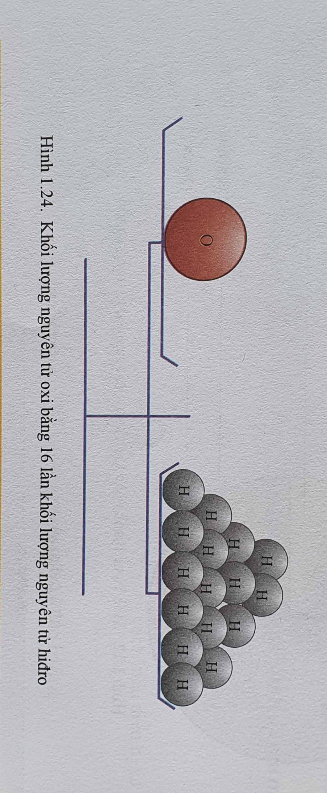
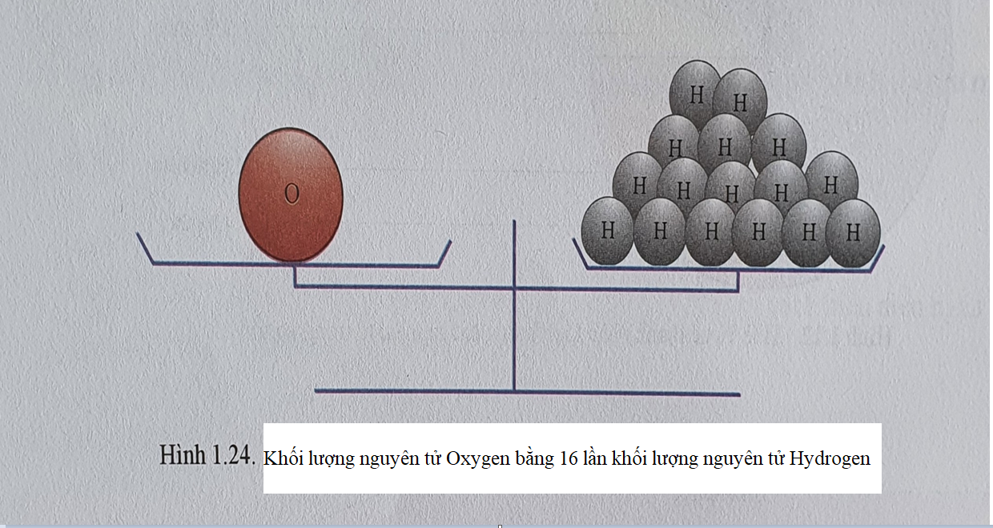

Slide 26
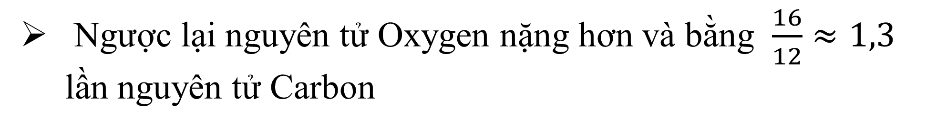
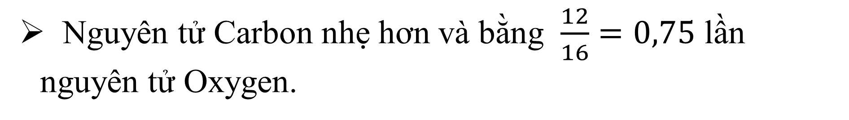
Ví dụ, theo đây ta biết được:
Nguyên tử Hydrogen nhẹ nhất.
Giữa hai nguyên tử Carbon và Oxygen:
Nguyên tử Carbon nhẹ hơn và bằng $\frac{12}{16}=0,75$ lần nguyên tử Oxygen.
Ngược lại nguyên tử Oxygen nặng hơn và bằng $\frac{16}{12}≈1,3$ lần nguyên tử Carbon

Slide 27

Khối lượng tính bằng đơn vị cacbon chỉ là khối lượng tương đối.

Slide 28
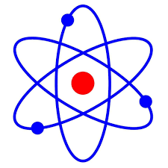
Nguyên tử khối là khối lượng của 1 nguyên tử tính bằng đơn vị Carbon.
. Thường có thể bỏ bớt các chữ đvC sau các số trị nguyên tử khối.

Slide 29
I. DANH PHÁP IUPAC:
Kí hiệu hóa học | Tên cũ | Tên IUPAC
H | Hiđro | Hydrogen
He | Heli | Helium
Li | Liti | Lithium
Be | Beri | Beryllium
B | Bo | Boron
C | Cacbon | Carbon
N | Nitơ | Nitrogen
O | Oxi | Oxygen
F | Flo | Fluorine
Ne | Neon | Neon
Na | Natri | Sodium
Mg | Magie | Magnesium
Al | Nhôm | Aluminium

Slide 30
I. DANH PHÁP IUPAC:
KHHH | Tên cũ | Tên IUPAC
Si | Silic | Silicon
P | Photpho | Phosphorus
S | Lưu huỳnh | Sulfur
Cl | Clo | Chlorine
Ar | Agon | Argon
K | Kali | Potassium
Ca | Canxi | Calcium
Mn | Mangan | manganese
Fe | Sắt | Iron
Zn | Kẽm | Zinc
Ba | Bari | Barium
Cu | Đồng | Copper
Ag | Bạc | Silver

Slide 31
I. DANH PHÁP IUPAC:
KHHH | Tên cũ | Tên IUPAC
Pb | Chì | Lead
Hg | Thủy ngân | Mercury
Au | Vàng | Gold
Pt | Platin | Platinum
Br | Brom | Bromine
I | Iot | Iodine
Sn | Thiếc | Tin
Cr | Crom | Chromium
V | Vanadi | Vanadium
Ni | Niken | nickel

Slide 32

Mỗi nguyên tố có một nguyên tử khối riêng biệt.

Slide 33
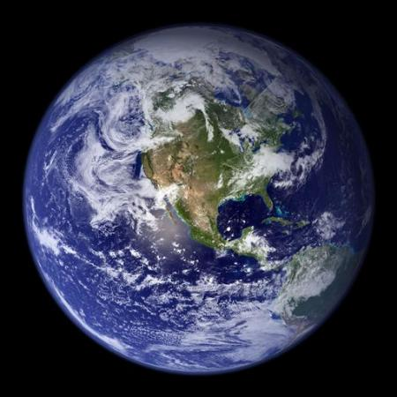
III. CÓ BAO NHIÊU NGUYÊN TỐ HÓA HỌC?
học sinh tự đọc thêm

Slide 34
Bài tập
1) Hãy so sánh nguyên tử Magnesium (Mg) nặng hay nhẹ hơn bao nhiêu lần so với
a) nguyên tử Carbon (C)
b) nguyên tử Sulfur (S)
c) nguyên tử Aluminum (Al)

Slide 35
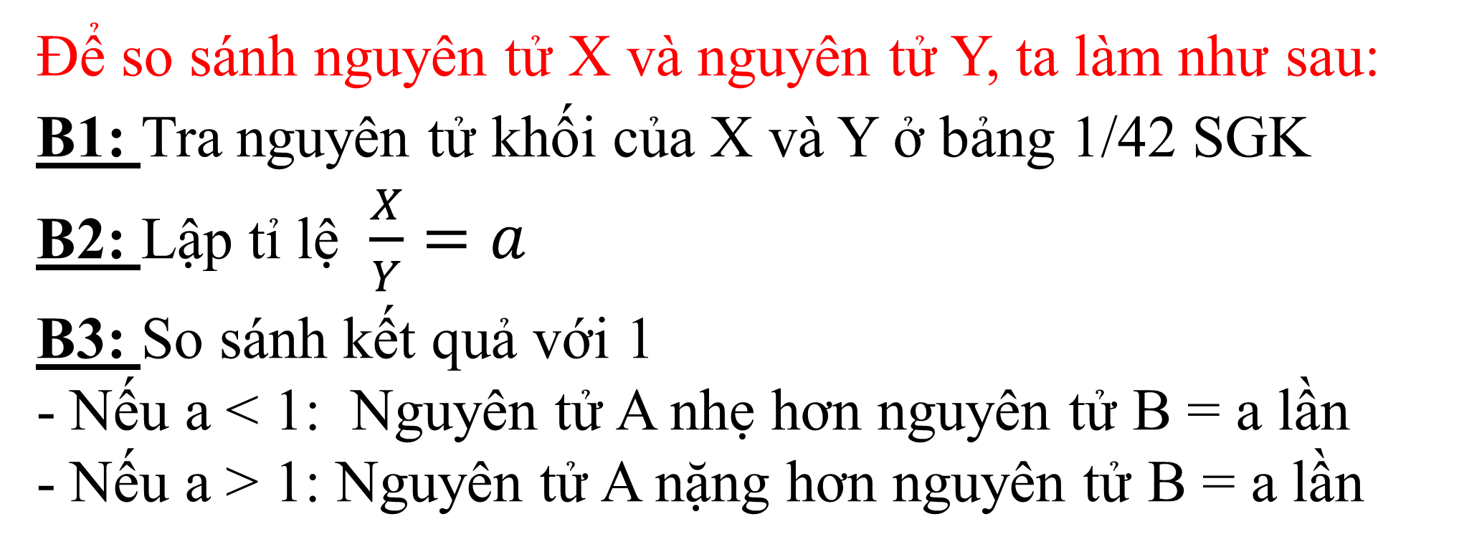
Để so sánh nguyên tử X và nguyên tử Y, ta làm như sau:
B1: Tra nguyên tử khối của X và Y ở bảng 1/42 SGK
B2: Lập tỉ lệ $\frac{X}{Y}=a$
B3: So sánh kết quả với 1
Nếu a < 1: Nguyên tử A nhẹ hơn nguyên tử B = a lần
Nếu a > 1: Nguyên tử A nặng hơn nguyên tử B = a lần

Slide 36
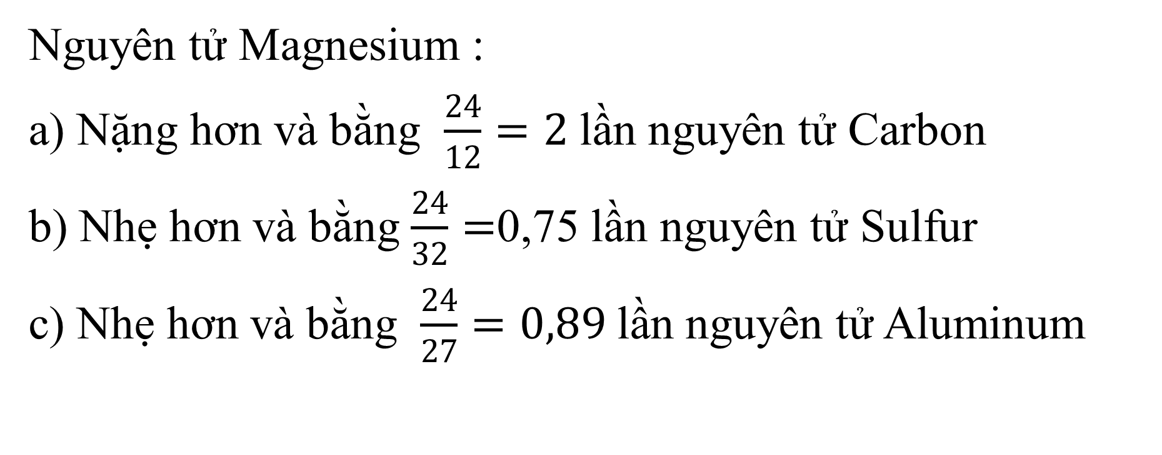
Đáp án
Nguyên tử Magnesium :
a) Nặng hơn và bằng $\frac{24}{12}=2$lần nguyên tử Carbon
b) Nhẹ hơn và bằng $\frac{24}{32}=$0,75 lần nguyên tử Sulfur
c) Nhẹ hơn và bằng $\frac{24}{27}=0,89$lần nguyên tử Aluminum

